Slide 1


Sequências em Python
Strings, bytes, listas, tuplas etc.
Luciano Ramalho
ramalho@python.pro.br

Slide 2
Sequências embutidas (built-in)
Imutáveis: str, unicode*, tuple, bytes
Mutáveis: list, bytearray, array.array, collections.deque, memoryview
Homogêneas
(todos os itens do mesmo tipo):
str, bytes, bytearray, memoryview, array.array
Heterogêneas:
list, tuple, collections.deque

Slide 3
Strings
str: cada caractere é um byte; acentuação depende do encoding
strings podem
ser delimitadas
por:
  aspas simples ou
  duplas: 'x', "x"
  três aspas
  simples ou
  duplas:
  '''x''', """x"""
>>> fruta = 'maçã'
>>> fruta
'ma\xc3\xa7\xc3\xa3'
>>> print fruta
maçã
>>> print repr(fruta)
'ma\xc3\xa7\xc3\xa3'
>>> print str(fruta)
maçã
>>> len(fruta)
6

Slide 4
Strings unicode
Padrão universal, compatível com todos os idiomas existentes (português, chinês, grego, híndi, árabe, suaíli etc.)
Cada caractere é
representado por
dois bytes
Utilize o prefixo u
para denotar uma
constante unicode:
u'maçã'
>>> fruta = u'maçã'
>>> fruta
u'ma\xe7\xe3'
>>> print fruta
maçã
>>> len(fruta)
4

Slide 5
Conversao entre str e unicode
De str para unicode:
  u = s.decode('iso-8859-15')
De unicode para str:
  s2 = u.encode('utf-8')
O argumento de ambos métodos é uma string especifcando a codificação a ser usada

Slide 6
Algumas funções com strings
chr(n): retorna uma string com um caractere de 8-bits cujo código é n
unichr(n): retorna uma string com um caractere Unicode cujo código é n
ord(c): retorna o código numérico do caractere c (pode ser Unicode)
repr(x): conversão de objeto para sua representação explícita em Python
len(s): número de bytes da string

Slide 7
Alguns métodos de strings
s.strip()
  retira os brancos (espaços, tabs e newlines) da frente e de trás de s (+ parâmetros)
  rstrip e lstrip retiram à direita e à esquerda
s.upper(), s.lower(), s.capitalize()
  converte todas maiúsculas, todas minúsculas, primeira maiúscula por palavra
s.isdigit(), s.isalnum(), s.islower()...
  testa se a string contém somente dígitos, ou somente dígitos e letras ou só minúsculas

Slide 8
Buscando substrings
sub in s
  s contém sub?
s.startswith(sub), s.endswith(sub)
  s começa ou termina com sub?
s.find(sub), s.index(sub)
  posição de sub em s (se sub não existe em s, find retorna -1, index sinaliza ValueError)
  rfind e rindex começam pela direita
s.replace(sub1, sub2)
  devolve nova string, substituindo ocorrências de sub1 por sub2

Slide 9
Como gerar strings com variáveis embutidas
Operador de interpolação: f % tupla
Tipos de conversão mais comuns:
    %s, %f, %d: string, float, inteiro decimal
Aprendendo a aprender:
  Google: Python String Formatting Operations
>>> m = 'Euro'
>>> t = 2.7383
>>> f = 'O %s está cotado a R$ %0.2f.'
>>> print f % (m,t)
O Euro está cotado a R$ 2.74.

Slide 10
Codificações comuns no Brasil
iso-8859-1: padrão ISO Latin-1
iso-8859-15: idem, com símbolo € (Euro)
cp1252: MS Windows codepage 1252
  ISO Latin-1 aumentado com caracteres usados em editoração eletrônica (‘’ “” •)
utf-8: Unicode codificado em 8 bits
  compatível com ASCII até o código 127
  utiliza 2 bytes para caracteres não-ASCII
  este é o padrão recomendado pelo W3C,
  e é para onde todas os sistemas estão
  migrando

Slide 11
Codificação em scripts
As constantes str ou unicode são interpretadas segundo a codificação declarada num comentário especial no início do arquivo .py:
#!/usr/bin/env python
# coding: utf-8
#!/usr/bin/env python
# -*- encoding: utf-8 -*-

Slide 12
Codificação em scripts (2)
Exemplo:
Resultado:
# -*- coding: iso-8859-15 -*-
euro_iso = '€'
print '%x' % ord(euro_iso)
euro_unicode = u'€'
print '%x' % ord(euro_unicode)
a4
20ac

Slide 13
Operações com sequências
Sequências são coleções ordenadas
  embutidas: strings, listas, tuplas, buffers
Operadores:
  s[i] acesso a um item
  s[-i] acesso a um item pelo final
  s+z concatenação
  s*n n cópias de s concatenadas
  i in s teste de inclusão
  i not in s teste de inclusão negativo

Slide 14
Fatiamento de sequências
s[a:b] cópia de a (inclusive) até
b (exclusive)
s[a:] cópia a partir de a (inclusive)
s[:b] cópia até b (exclusive)
s[:] cópia total de s
s[a:b:n] cópia de n em n itens
Atribuição em fatias:
  s[2:5] = [4,3,2,1]
  válida apenas em sequências mutáveis

Slide 15
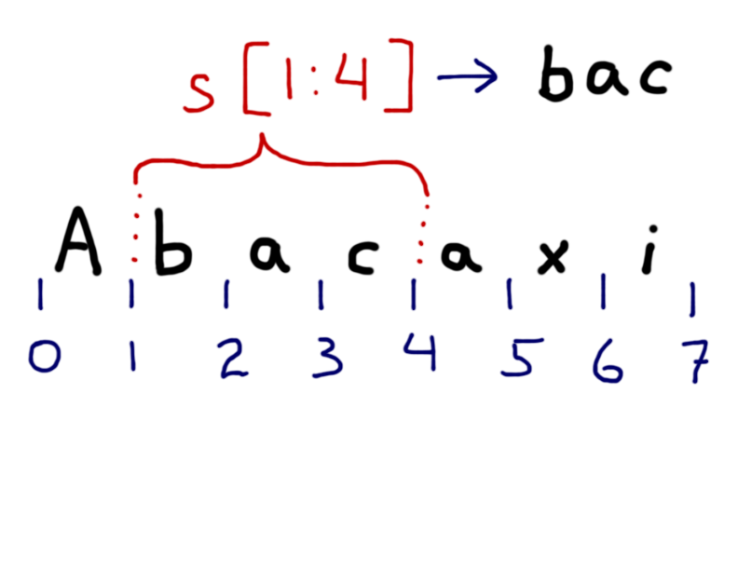
Abacaxi fatiado

Slide 16
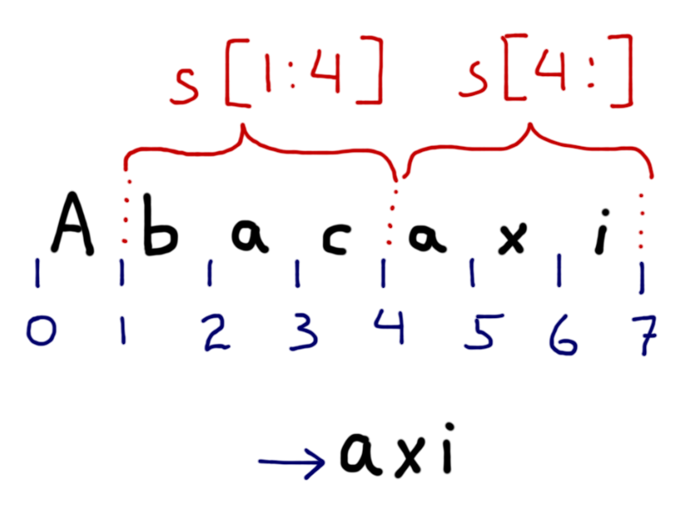
Abacaxi fatiado

Slide 17
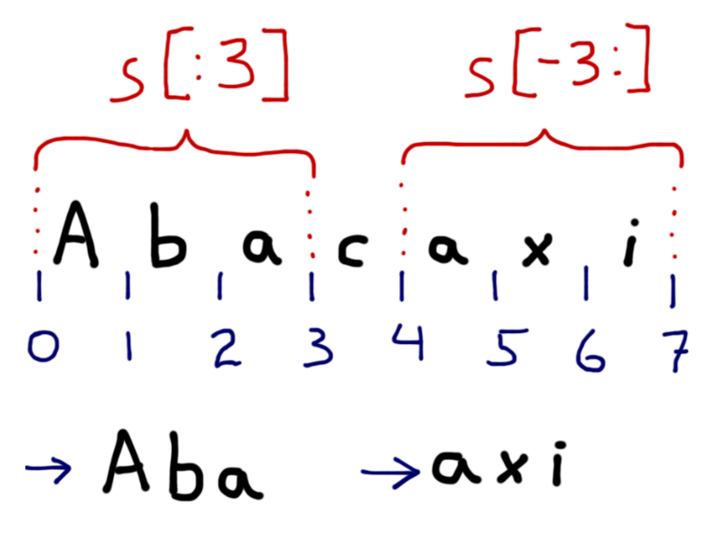
Abacaxi fatiado

Slide 18
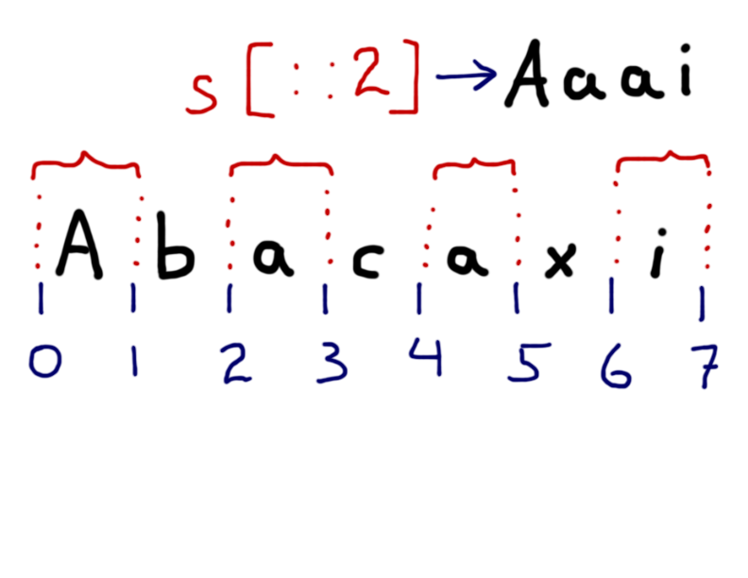
Abacaxi fatiado

Slide 19
Funções nativas p/ sequências
len(s)
  número de elementos
min(s), max(s)
  valores mínimo e máximo contido em s
sorted(s)
  devolve uma lista com itens de s em ordem ascendente
  sorted(s, cmp=None, key=None reversed=False)
reversed(s)
  retorna um iterador para percorrer os
  elementos do último ao primeiro

Slide 20
Aprendendo a aprender
Use o interpretador interativo!
Determinar o tipo de um objeto:
  type(obj)
Ver docs de uma classe ou comando
  help(list)
Obter uma lista de (quase) todos os atributos de um objeto
  dir(list)
Listar símbolos do escopo corrente
  dir()

Slide 21
Listas
Listas são coleções de itens heterogêneos que podem ser acessados sequencialmente ou diretamente através de um índice numérico.
Constantes do tipo lista são delimitadas por colchetes []
  a = []
  b = [1,10,7,5]
  c = ['casa',43,b,[9,8,7],u'coisa']

Slide 22
Listas
O método lista.append(i) é usado para colocar um novo item i na lista.
O método lista.extend(l) inclui todos os itens de l no final da lista. O resultado é o mesmo da expressão abaixo, só que mais eficiente pois evita copiar todos os itens da lista:
Função embutida len() retorna o número de itens da lista:
  len(a), len(b), len(c) # 0, 4, ?
lista += l2

Slide 23
Listas
O método lista.sort() ordena os itens de forma ascendente e lista.reverse() inverte a ordem dos itens dentro da própria lista, e devolvem None.
A função embutida sorted(l) devolve uma lista com os itens de uma lista ou sequência qualquer ordenados, e reversed(l) devolve um iterador para percorrer a sequência em ordem inversa (do último para o primeiro item).

Slide 24
Operações com itens de listas
Atribuição
  lista[5] = 123
Outros métodos da classe list
  lista.insert(posicao, elemento)
  lista.pop() # +params: ver doc
  lista.index(elemento) # +params: ver doc
  lista.remove(elemento)
Remoção do item
  del lista[3]

Slide 25
Uma função para gerar listas
range([inicio,] fim[, passo])
  Retorna uma progressão aritmética de acordo com os argumentos fornecidos
Exemplos:
  range(8) # [0,1,2,3,4,5,6,7]
  range(1,7) # [1,2,3,4,5,6]
  range(1,8,3) # [1,4,7]

Slide 26
Expressões para gerar listas
“List comprehensions” ou “abrangências de listas”
Produz uma lista a partir de qualquer objeto iterável
Economizam loops explícitos

Slide 27
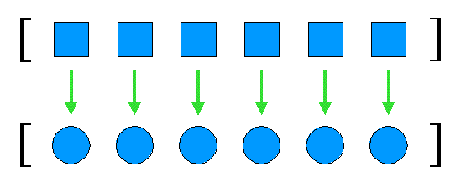
Abrangência de listas
Sintaxe emprestada da linguagem funcional Haskell
Processar todos os elementos:
  L2 = [n*10 for n in L]

Slide 28
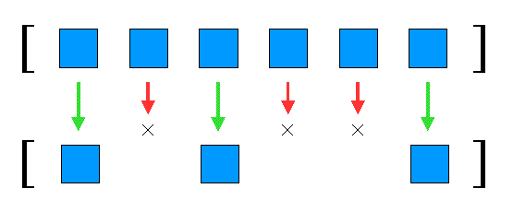
Abrangência de listas
Filtrar alguns elementos:
  L2 = [n for n in L if n > 0]
Processar e filtrar
  L2 = [n*10 for n in L if n > 0]

Slide 29
Produto cartesiano
Usando dois ou mais comandos for dentro de uma list comprehension
>>> qtds = [2,6,12,24]
>>> frutas = ['abacaxis', 'bananas', 'caquis']
>>> [(q,f) for q in qtds for f in frutas]
[(2, 'abacaxis'), (2, 'bananas'), (2, 'caquis'),
(6, 'abacaxis'), (6, 'bananas'), (6, 'caquis'),
(12,'abacaxis'), (12,'bananas'), (12,'caquis'),
(24,'abacaxis'), (24,'bananas'), (24,'caquis')]

Slide 30
Produto cartesiano (2)
>>> naipes = 'copas ouros espadas paus'.split()
>>> cartas = 'A 2 3 4 5 6 7 8 9 10 J Q K'.split()
>>> baralho = [ (c, n) for n in naipes for c in cartas]
>>> baralho
[('A', 'copas'), ('2', 'copas'), ('3', 'copas'), ('4', 'copas'),
('5', 'copas'), ('6', 'copas'), ('7', 'copas'), ('8', 'copas'),
('9', 'copas'), ('10', 'copas'), ('J', 'copas'), ('Q', 'copas'),
('K', 'copas'), ('A', 'ouros'), ('2', 'ouros'), ('3', 'ouros'),
('4', 'ouros'), ('5', 'ouros'), ('6', 'ouros'), ('7', 'ouros'),
('8', 'ouros'), ('9', 'ouros'), ('10', 'ouros'), ('J', 'ouros'),
('Q', 'ouros'), ('K', 'ouros'), ('A', 'espadas'), ('2', 'espadas'),
('3', 'espadas'), ('4', 'espadas'), ('5', 'espadas'),
('6', 'espadas'), ('7', 'espadas'), ('8', 'espadas'),
('9', 'espadas'), ('10', 'espadas'), ('J', 'espadas'),
('Q', 'espadas'), ('K', 'espadas'), ('A', 'paus'), ('2', 'paus'),
('3', 'paus'), ('4', 'paus'), ('5', 'paus'), ('6', 'paus'),
('7', 'paus'), ('8', 'paus'), ('9', 'paus'), ('10', 'paus'),
('J', 'paus'), ('Q', 'paus'), ('K', 'paus')]
>>> len(baralho)
52

Slide 31
Tuplas
Tuplas são sequências imutáveis
  não é possível modificar as referências contidas na tupla
Tuplas constantes são representadas como sequências de itens entre parenteses
  em certos contextos os parenteses em redor das tuplas podem ser omitidos
a, b = b, a
>>> t1 = 1, 3, 5, 7
>>> t1
(1, 3, 5, 7)

Slide 32
Conversões entre listas e strings
s.split([sep[,max]])
  retorna uma lista de strings, quebrando s nos brancos ou no separador fornecido
  max limita o número de quebras
s.join(l)
  retorna todas as strings contidas na lista l "coladas" com a string s (é comum que s seja uma string vazia)
list(s)
  retorna s como uma lista de caracteres
''.join(l)

Slide 33
Tuplas
Atribuições múltiplas utilizam tuplas
#uma lista de duplas
posicoes = [(1,2),(2,2),(5,2),(0,3)]
#um jeito de percorrer
for pos in posicoes:
i, j = pos
print i, j
#outro jeito de percorrer
for i, j in posicoes:
print i, j

